Slide 1
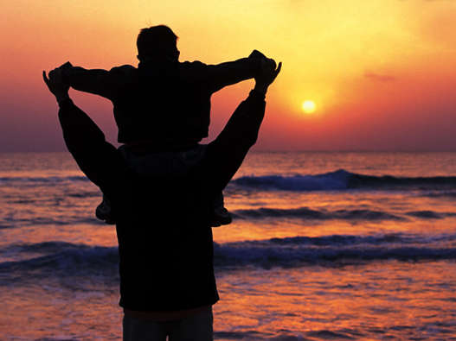
Romeinen 8:1,2
De mensen die bij Jezus horen, krijgen geen straf van God.

Slide 2
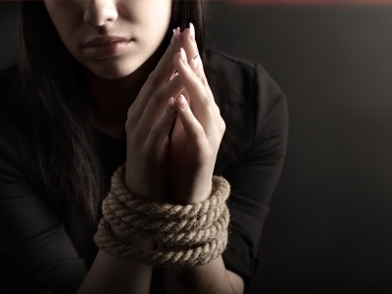
Romeinen 8:1,2
Slechte dingen en de dood waren de baas over ons.

Slide 3
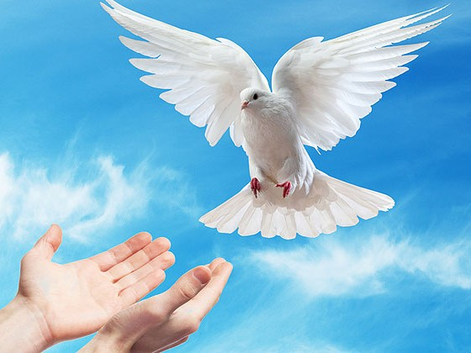
Romeinen 8:1,2
Maar de heilige Geest heeft ons vrij gemaakt.

Slide 4
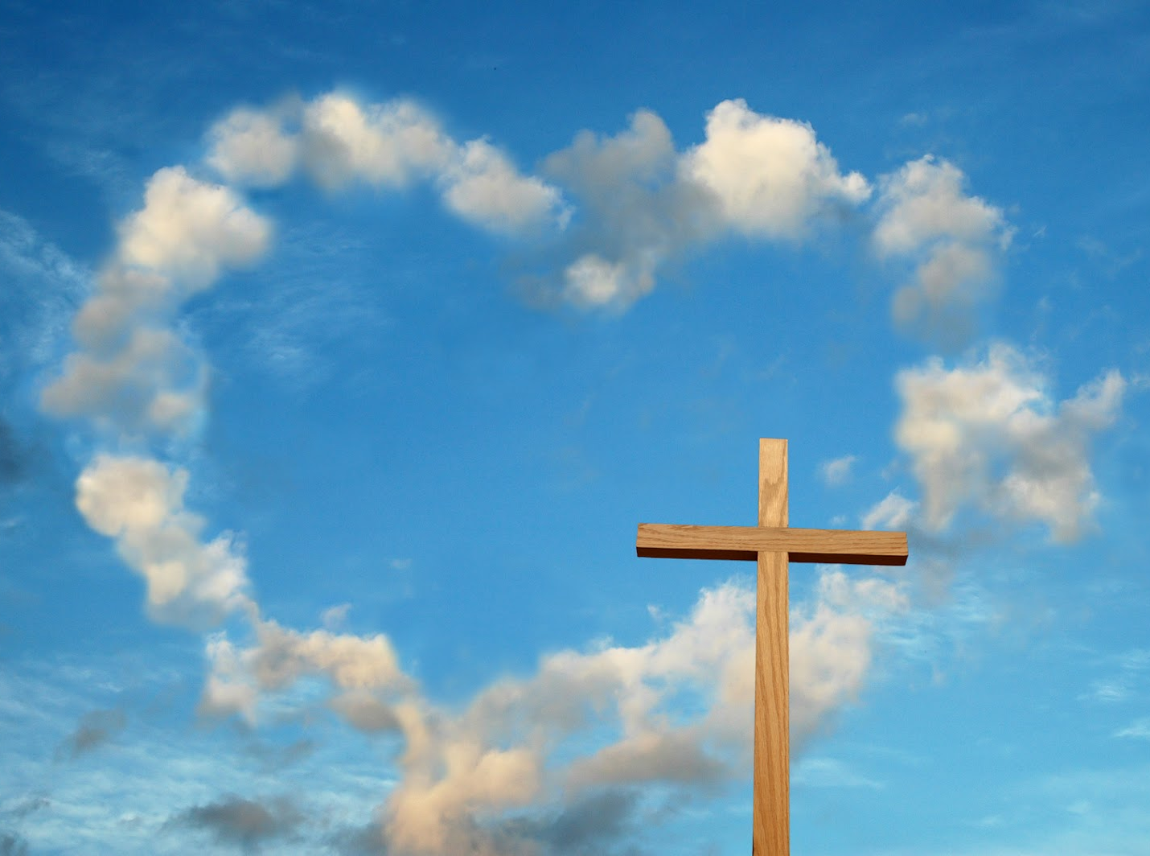
Romeinen 8:1,2
En van Jezus krijgen we het eeuwige leven, zonder slechtheid en dood.

Slide 5
Romeinen 8: 9-11
Maar bij jullie is dat heel anders.
Slechte verlangens zijn niet de baas over jullie, maar de heilige Geest.
Want de heilige Geest is in jullie gekomen.
En je kunt alleen bij Jezus horen als zijn Geest in je is.

Slide 6
Romeinen 8:1,2
Jezus is in ons allemaal.
Slechte dingen zorgen ervoor dat wij moeten sterven,
maar de heilige Geest geeft ons het eeuwige leven, zonder slechtheid en dood.
Want God ziet ons als goede mensen

Slide 7
Romeinen 8:1,2
God heeft Jezus Christus laten opstaan uit de dood.
En God zal ook ons laten opstaan uit de dood.
Dat weten we zeker, want zijn Geest is nu al in ons gekomen.

Slide 8
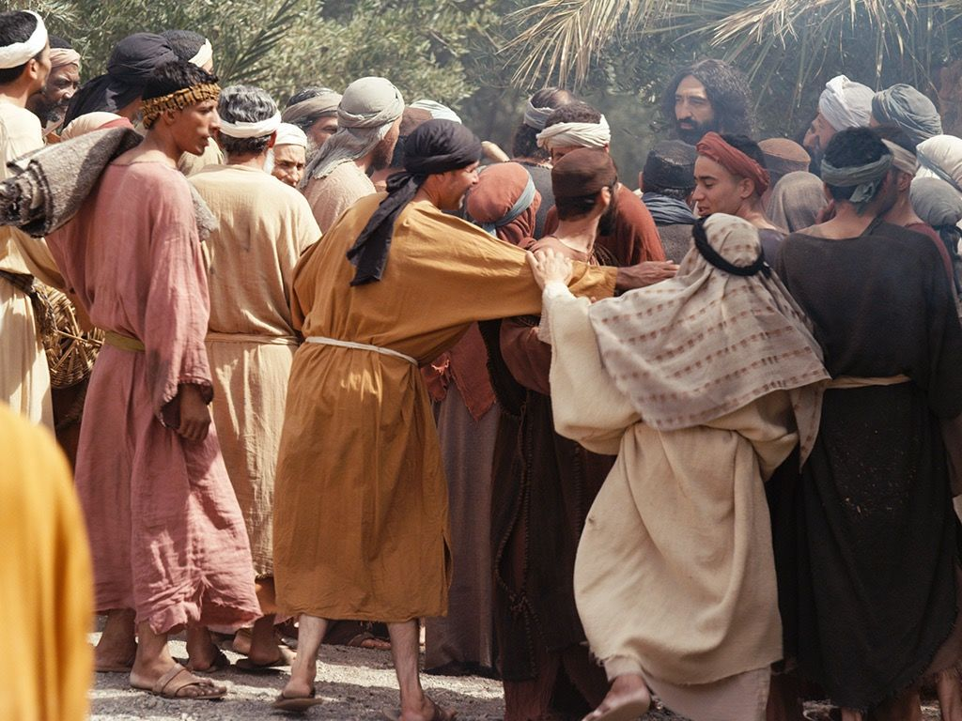
Lucas 19: 1- 10
Jezus kwam de stad Jericho binnen.
Daar woonde Zacheüs.
Zacheüs was het hoofd van de tollenaars,
en hij was erg rijk.
Hij wilde wel eens zien wie Jezus was.
Maar dat lukte niet, want Zacheüs was klein,
en er stonden veel mensen om Jezus heen.

Slide 9
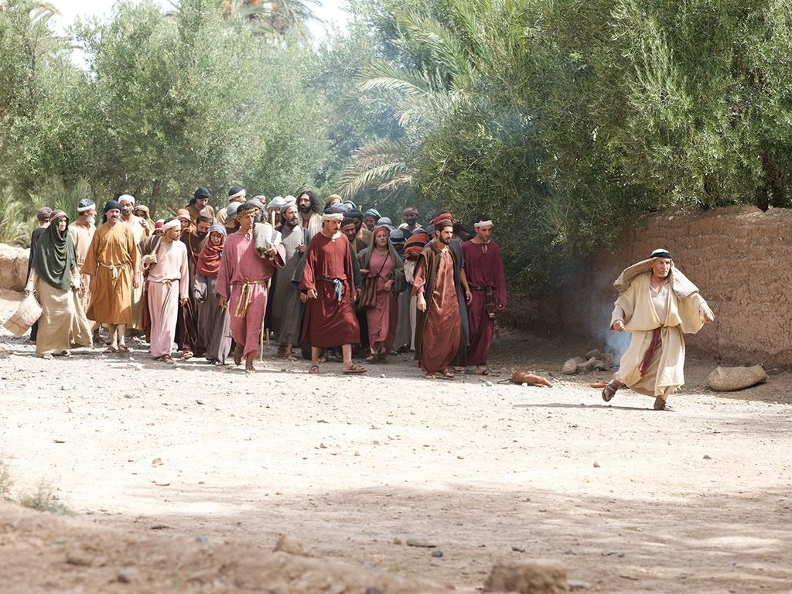
Lucas 19: 1- 10
Daarom rende Zacheüs een stuk vooruit.
En hij klom in een boom waar Jezus voorbij zou komen. Op die manier kon hij Jezus toch zien.

Slide 10
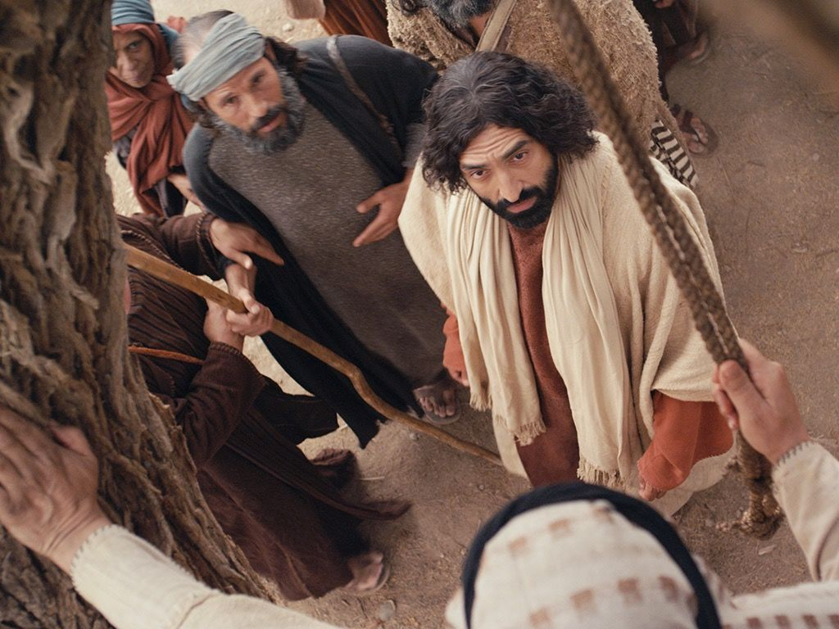
Lucas 19: 1- 10
Toen Jezus langs de boom liep, keek hij omhoog
en zei: ‘Zacheüs, kom snel naar beneden!
Want ik kom bij jou logeren.’
Zacheüs kwam meteen naar beneden.

Slide 11
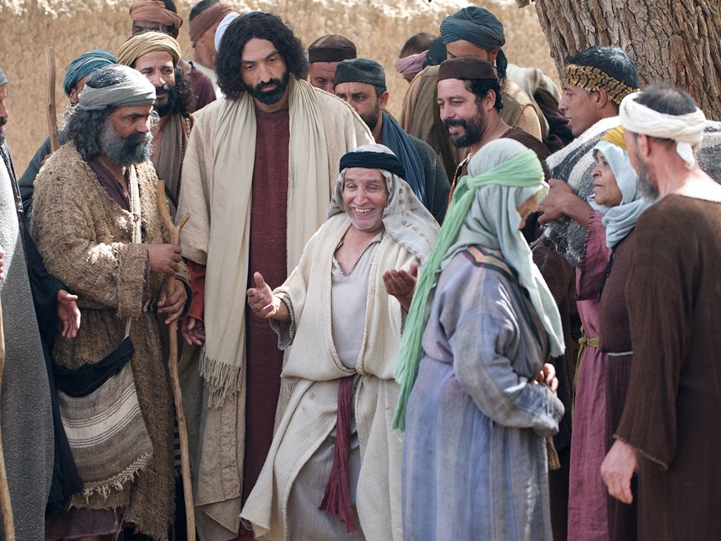
Lucas 19: 1- 10
Hij was blij dat Jezus met hem mee naar huis ging.
Maar de mensen klaagden.
Ze zeiden: ‘Kijk nou, Jezus logeert bij een dief!’

Slide 12
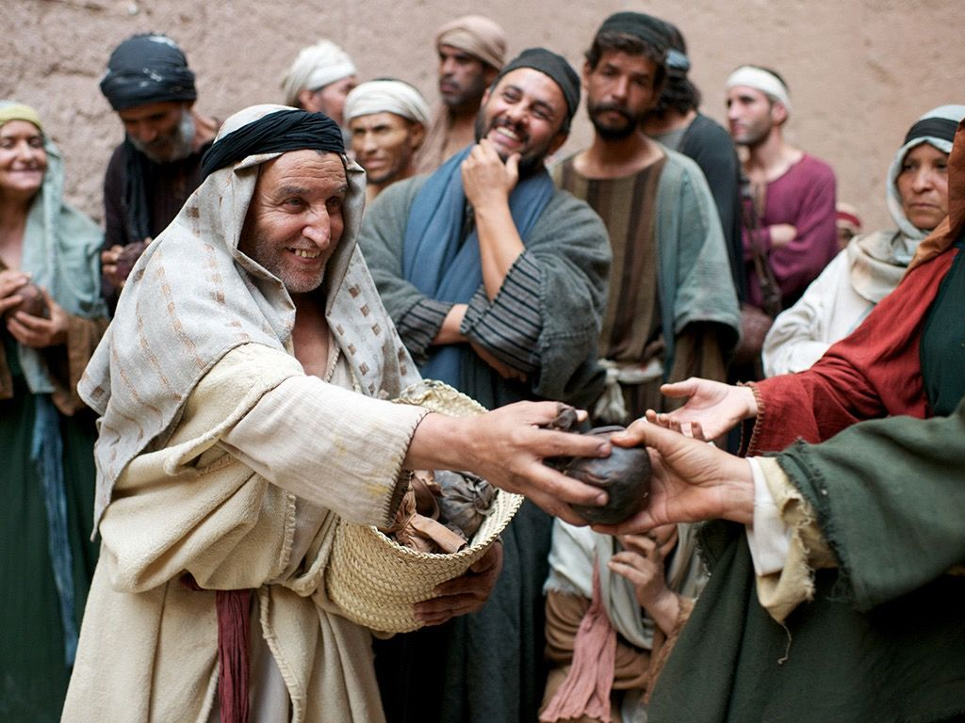
Lucas 19: 1- 10
Toen zei Zacheüs tegen de Heer:
‘Ik beloof dat ik de helft van mijn bezit aan de armen zal geven.
En als ik geld van iemand afgepakt heb,
dan geef ik hem vier keer zo veel terug.’

Slide 13
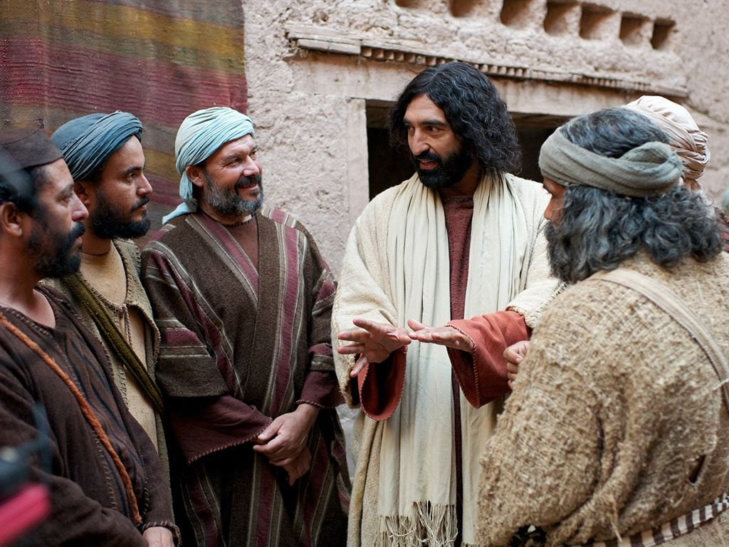
Lucas 19: 1- 10
Toen zei Jezus: ‘Zacheüs, je hoort weer bij het volk
van Abraham. Jij en jouw gezin zijn vandaag gered.
Want ik, de Mensenzoon, ben gekomen
om mensen te redden die verkeerde dingen doen.’

